Slide 1



Tecnológico Nacional de México​
Instituto Tecnológico de Frontera Comalapa​
​
EJERCICIOS
PROGRAMACIÓN WEB
​
Integrante: ​
Reynaldo Felipe Morales Silva​
Carrera: Ingeniería en Sistemas Computacionales​
​
Docente: Ing. Francisco Javier Mingo Velázquez
Fecha: 24 de abril del 2026

Slide 2
INTRODUCCIÓN
En la presente práctica se trabajó en un entorno de desarrollo previamente configurado para la creación de una aplicación web local denominada “Pizzas Kids”. A partir de esta base, se realizaron diversos ejercicios prácticos con el objetivo de reforzar los conocimientos adquiridos en el desarrollo web. Estos ejercicios permitieron poner en práctica el uso de tecnologías como Angular, HTML, CSS y JavaScript, enfocándose en la creación de componentes, manipulación de contenido y diseño de interfaces. Además, se buscó comprender la estructura de una aplicación web moderna y su funcionamiento dentro de un entorno local. El desarrollo de estas actividades contribuye al aprendizaje significativo, ya que permite aplicar la teoría en situaciones reales, fortaleciendo habilidades técnicas y de resolución de problemas.

Slide 3
JUSTIFICACIÓN
La realización de ejercicios prácticos dentro del entorno de desarrollo es fundamental para consolidar los conocimientos teóricos adquiridos en el área de programación web. En este caso, trabajar sobre la aplicación “Pizzas Kids” permitió simular un entorno real de desarrollo, donde se aplicaron conceptos clave en la creación de interfaces y funcionalidades. Esta práctica se justifica en la necesidad de que el estudiante adquiera experiencia en el uso de herramientas modernas como Angular, así como en la estructuración y organización del código. Además, fomenta el aprendizaje autónomo y la capacidad de enfrentar y resolver errores durante el proceso de desarrollo. Asimismo, estos ejercicios contribuyen a la formación profesional, ya que preparan al estudiante para desarrollar aplicaciones web funcionales y atractivas, adaptadas a diferentes tipos de usuarios.

Slide 4
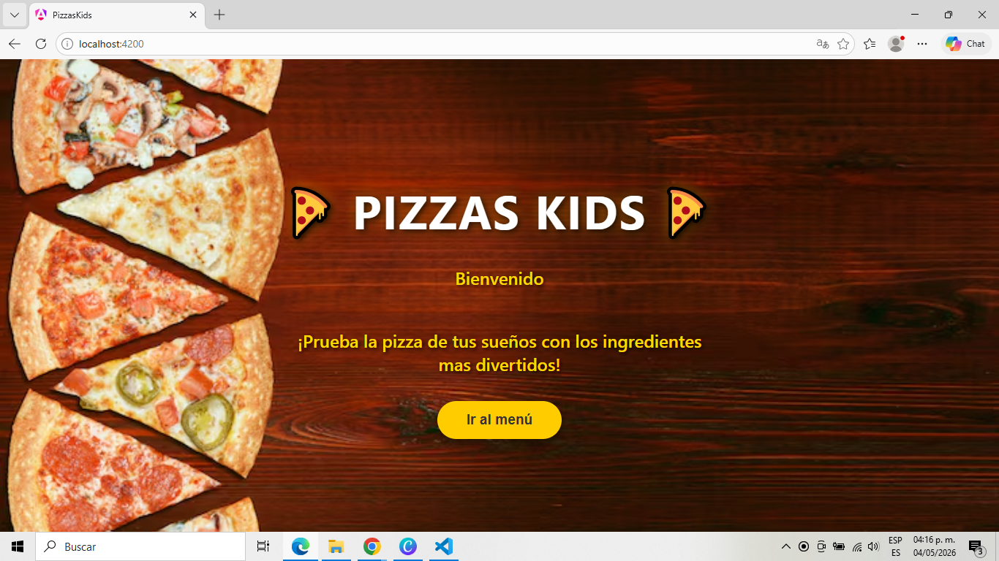
EJERCICIOS
Ejecutamos el proyecto que realizamos y cómo podemos ver nos lleva a el navegador.

Slide 5
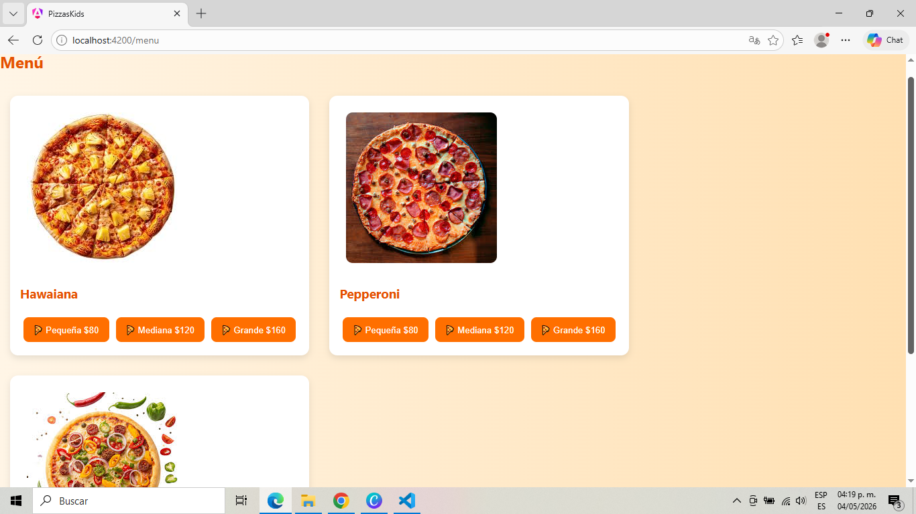
PARTE DEL MENÚ
Despues de lo anterior le dimos clic en ir al menú nos lanza directamente al menú quedando de la siguiente manera:
Como podremos observar el menu cuenta con tres especialidades los cuales son peperoni, mexicana y hawuaiana.

Slide 6
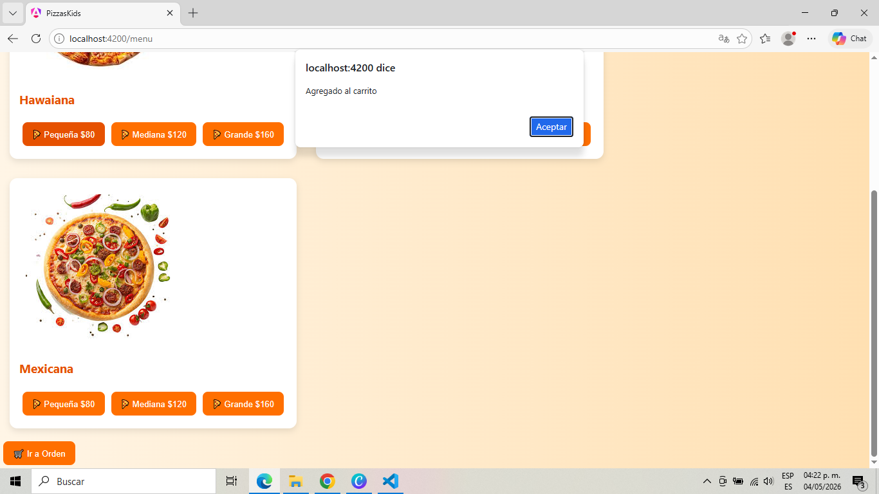
Si por ejemplo quiero comprar una pizza de 80 pequeña lo unico seria darle clic en este caso daremos clic en cualquier pizza, pero q sea de 80 y pequeña. Al momento de hacerlo nos aparecera esto.
Despues de esto nosotros le damos clic en el boton que aparece abajo que es ir a orden.

Slide 7
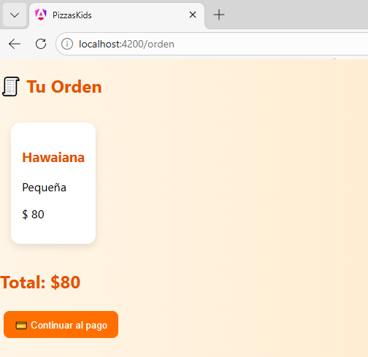
ORDEN
Un avez ya estando dentro de el apartado de orden nos aparecera como tal el pedido que pedimos y el precio a pagar, si en dado caso hubieramos escogio otra pizza con mas valor en la orden se estaria cobrando todo y apareciendo tambien la pizza.
Despues de esto le damos en continuar con el pago.

Slide 8
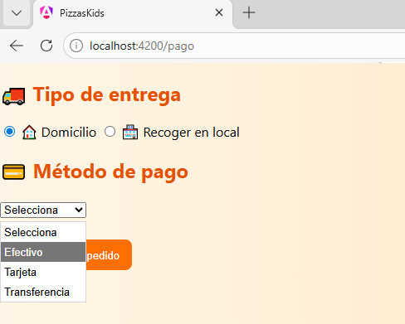
PAGO
EN este apartado ya nos pide si se estara llevando a domicilio o si lo iran a recoger en el local. Tambien pide sobre el metodo de pago de que manera estará pagando la persona.
Una vez que ya tengamos todo listo damos click en el boton en confirmar pedido.

Slide 9
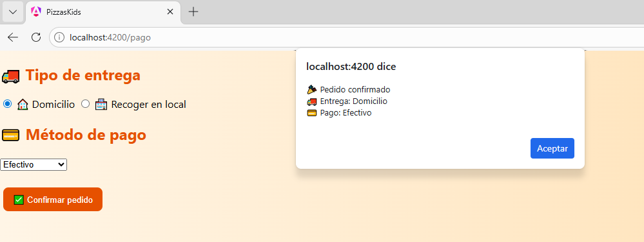
Una vez que ya tengamos esto ya resuelto y echo todos los campos nos aparecera la siguiente notificación. Y nomas le daremos clic en aceptar y ya quedara listo nuestro pedido

Slide 10
CONCLUSIÓN
La realización de este ejercicio dentro del entorno de desarrollo permitió reforzar de manera efectiva los conocimientos adquiridos en el área de aplicaciones web. El trabajo con la aplicación “Pizzas Kids” facilitó la comprensión de conceptos clave como la estructura de componentes, el diseño de interfaces y la ejecución de proyectos en un entorno local. Además, se logró desarrollar habilidades importantes como la resolución de problemas, la organización del código y el uso adecuado de herramientas tecnológicas. Estas competencias son fundamentales para el desarrollo profesional en el ámbito de la programación. La práctica resultó ser una experiencia enriquecedora, ya que permitió aplicar la teoría en un contexto práctico, logrando una aplicación funcional y visualmente atractiva.

Slide 11
ANEXO ENLACE DE GIT

